Slide 1
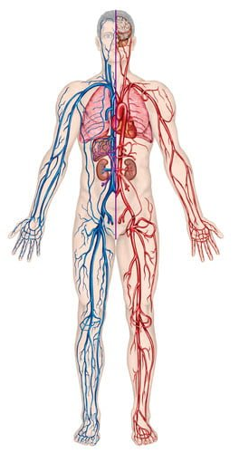
BUDOWA I FUNKCJONOWANIE UKŁADU KRWIONOŚNEGO
Budowa i rodzaje naczyń krwionośnych
Rola zastawek w naczyniach krwionośnych i sercu
Budowa zewnętrzna i wewnętrzna serca
Przepływ krwi w obiegu małym i dużym
Pomiar tętna
Cykl pracy serca
5. Układ krążenia. Uczeń:
rozpoznaje elementy budowy układu krążenia (na schemacie,
rysunku, według opisu itd.) i przedstawia ich funkcje;
2) analizuje krążenie krwi w obiegu małym i dużym;
https://fizjoterapeuty.pl

Slide 2
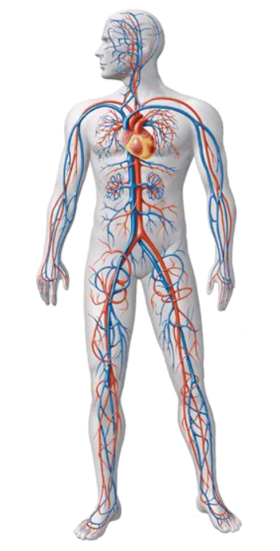
ROLA UKŁADU KRWIONOŚNEGO
Jakie substancje są rozprowadzane
po organizmie przy udziale krwi?
Tlen, substancje odżywcze, hormony, składniki układu odpornościowego
W jaki sposób krew krąży po całym organizmie, docierając do wszystkich jego zakamarków?
Krew krąży w naczyniach krwionośnych dzięki nieustannej pracy serca
Jakie naczynia krwionośne budują nasz układ krwionośny?

Slide 3
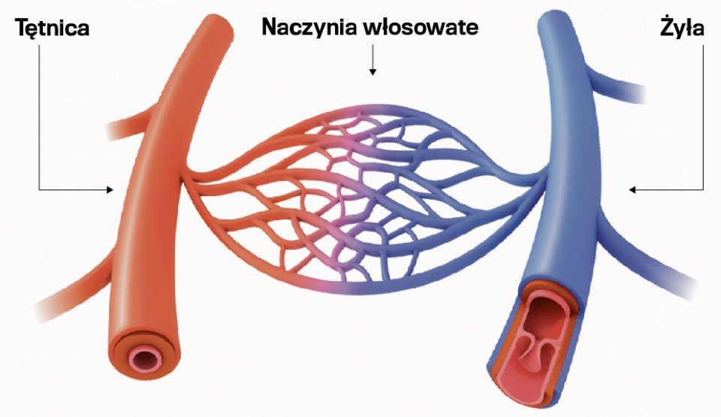
RODZAJE NACZYŃ KRWIONOŚNYCH
Przeanalizuj powyższy schemat i porównaj
budowę naczyń krwionośnych

Slide 4
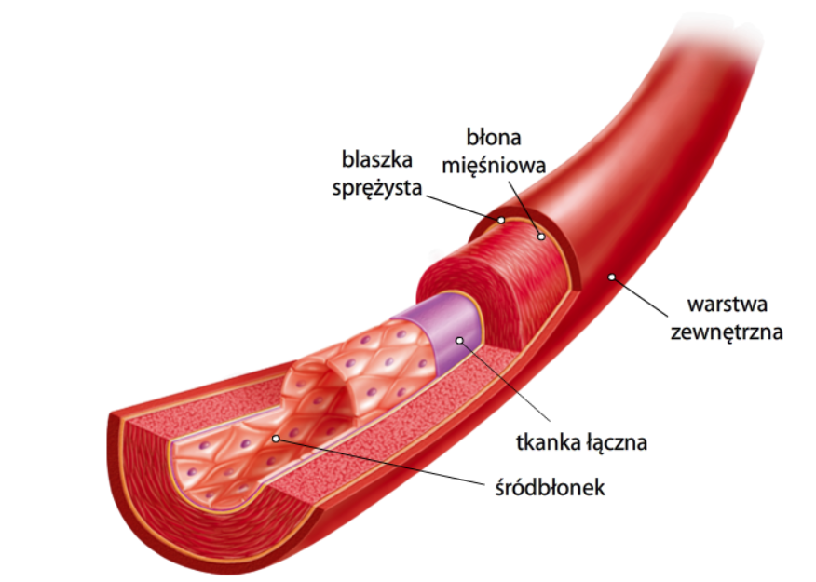
TĘTNICE
Jakie tkanki budują tętnicę?
Jaki element budowy tętnicy nadaje jej ścianom grubość?
Jakie główne tętnice znajdują się w naszym ciele?

Slide 5
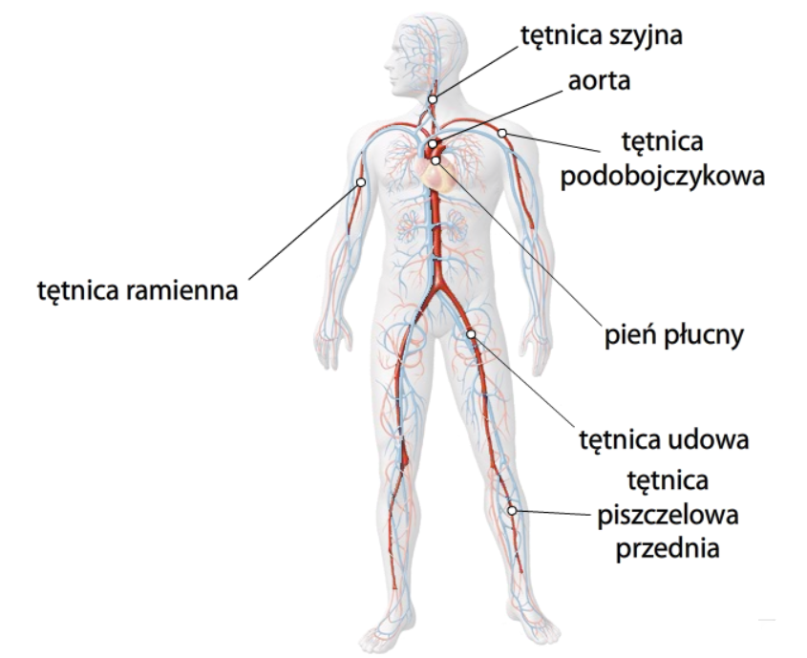
Tętnice w Twoim ciele
ELASTYCZNE ŚCIANY
WYSOKIE CIŚNIENIE KRWI
SZYBKI PRZEPŁYW KRWI

Slide 6
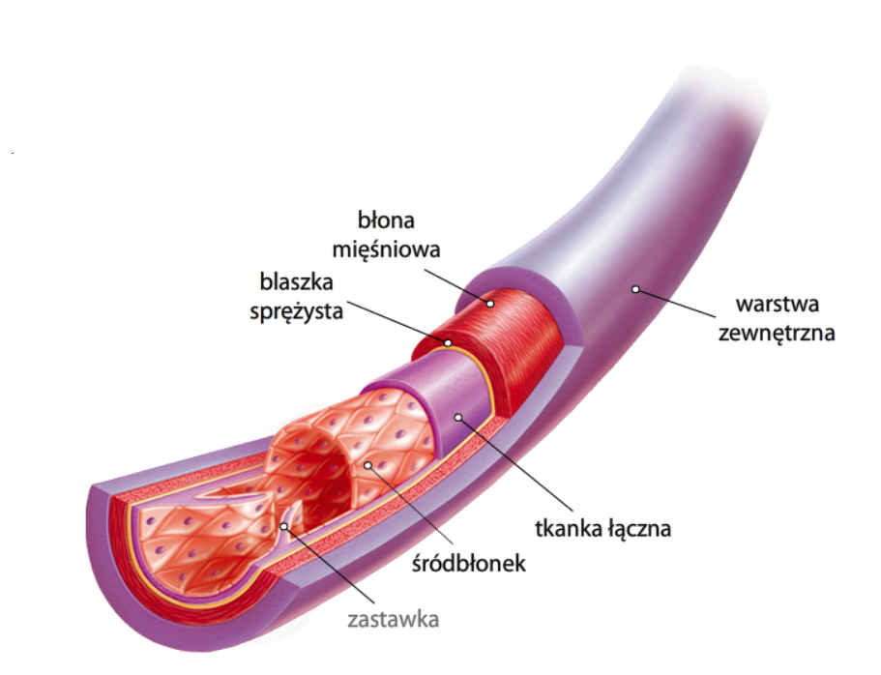
ŻYŁY
Jakie tkanki budują żyłę?
Jaki element budowy wyróżnia żyłę spośród pozostałych naczyń?
Jakie główne żyły znajdują się
w naszym ciele?
Zastawka – fałd wewnętrznej warstwy ściany naczynia

Slide 7
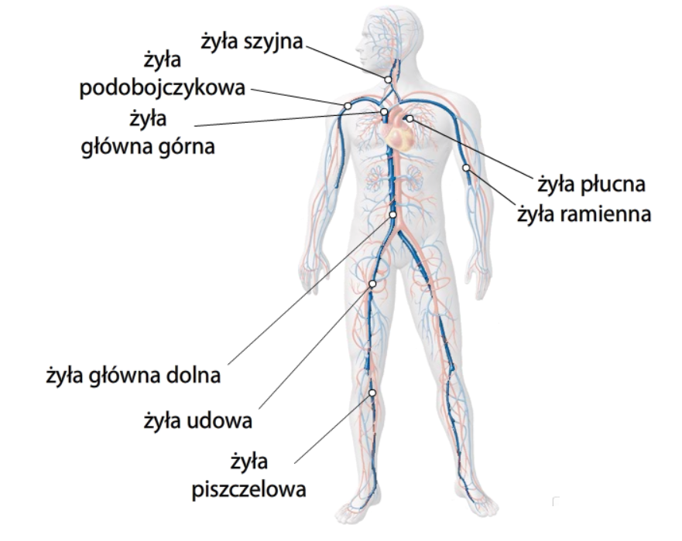
Żyły w Twoim ciele
OBECNE ZASTAWKI
NISKIE CIŚNIENIE KRWI
WOLNIEJSZY PRZEPŁYW KRWI

Slide 8
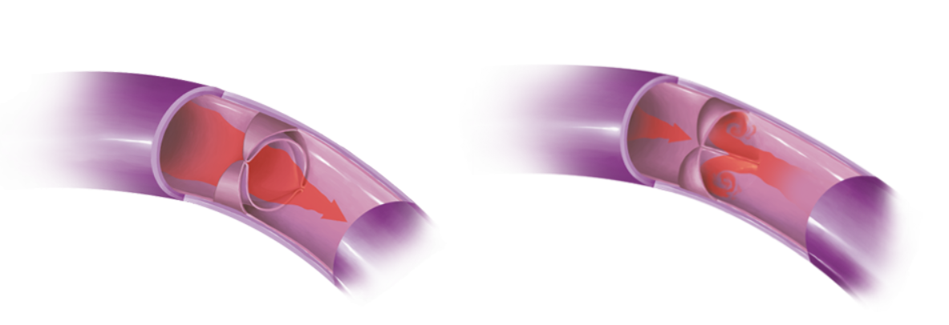
DZIAŁANIE ZASTAWEK
Krew płynąca do serca w wielu miejscach,
np. w kończynach, ma do pokonania siłę ciążenia.
Jej cofaniu się zapobiegają zastawki
Płynąca w górę krew rozsuwa zastawki, które przylegając do ściany, nie blokują jej przepływu
Cofająca się krew wypełnia kieszonkowate wgłębienia zastawek, co powoduje zamknięcie światła naczynia

Slide 9
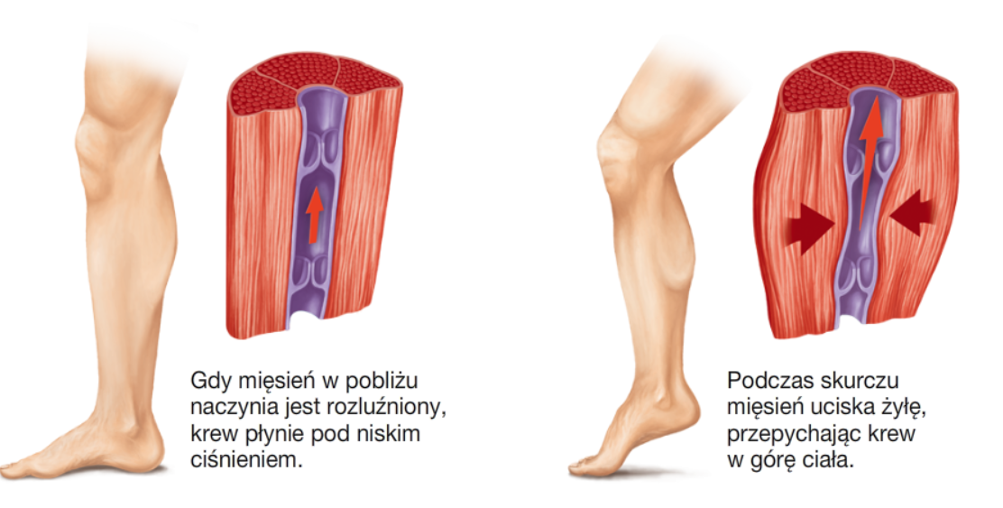
Praca mięśni kończyn, znajdujących się w pobliżu naczyń, podczas chodzenia pobudza przemieszczanie się krwi w górę ciała i zapobiega jej zastojowi w żyłach

Slide 10
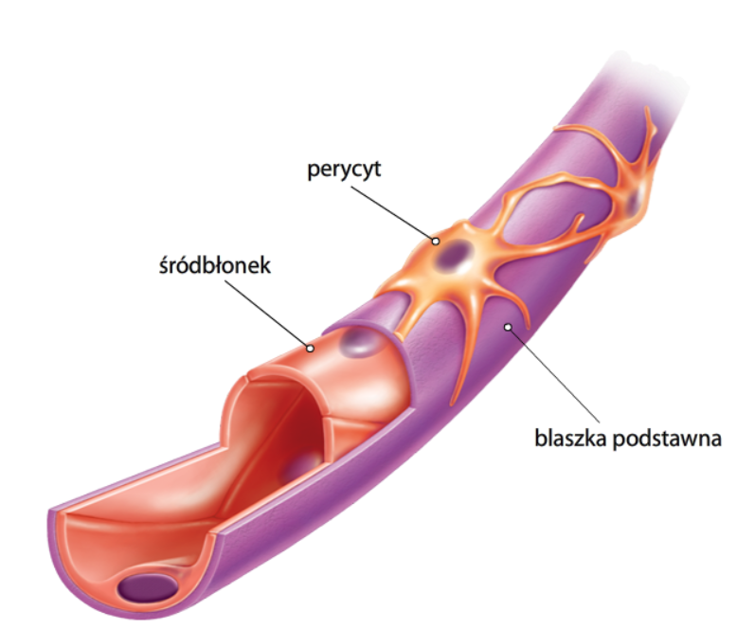
NACZYNIA WŁOSOWATE
Jakie tkanki budują naczynie włosowate?
Jaki element budowy wyróżnia go spośród pozostałych naczyń?
Perycyty to komórki, które uczestniczą
w regulacji przepływu krwi przez naczynia
Gdzie w naszym ciele znajdują się naczynia włosowate?

Slide 11
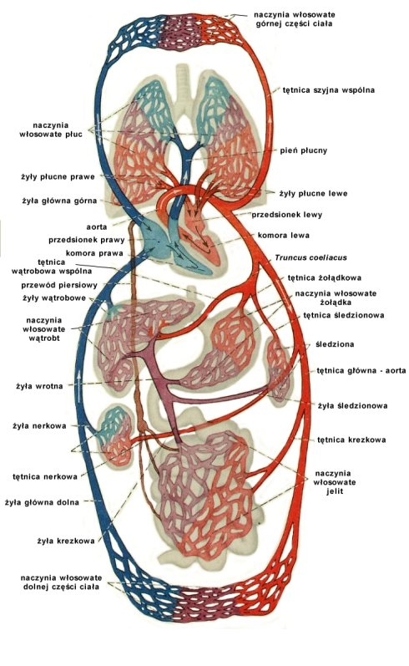

Zwróć uwagę na umiejscowienie naczyń włosowatych
Jaką rolę pełnią naczynia włosowate?
Cienkie ściany naczyń włosowatych umożliwiają wymianę substancji między
krwią a komórkami
http://www.anatomia.gmo.pl/ukl_kra.html

Slide 12
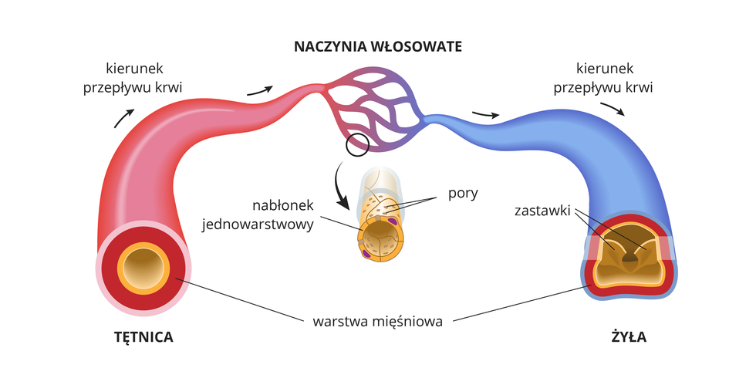
Budowa naczyń krwionośnych

Slide 13
Charakterystyka naczyń krwionośnych
Tętnice: grube ściany zbudowane z mięśni gładkich (elastyczność), krew płynie pod dużym ciśnieniem
Żyły: cieńsze ściany zbudowane z mięśni gładkich (elastyczność) mają zastawki aby krew się nie cofała np. przy transportowaniu krwi z kończyn dolnych do serca
Naczynia włosowate: cieniutkie, zbudowane
z tkanki nabłonkowej (nie mięśniowej !) znajdują się w narządach gdyż docierają do poszczególnych komórek niosąc tlen i substancje odżywcze

Slide 14
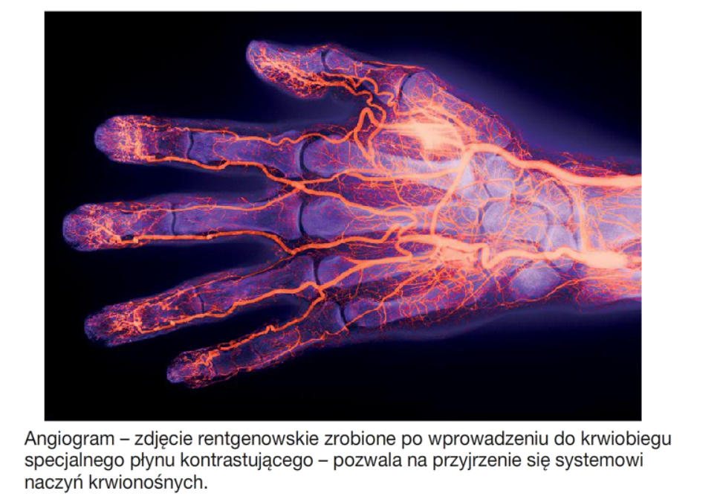

Slide 15
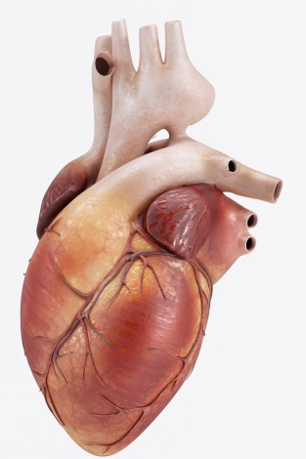
BUDOWA I DZIAŁANIE SERCA
Czy wiesz?
Jaką rolę pełni serce?
Jak zbudowane jest serce?
Jak krew przepływa przez serce?
Co to są naczynia wieńcowe?
Co pobudza serce do pracy?
Ile razy serce uderza na minutę?
Co to jest tętno i ciśnienie?

Slide 16
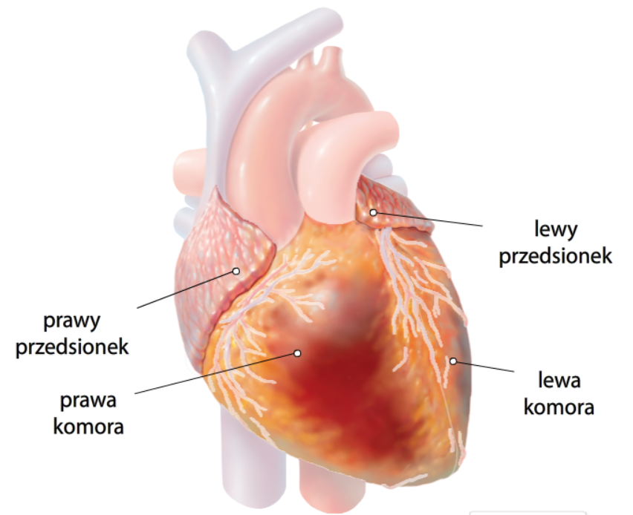
BUDOWA ZEWNĘTRZNA SERCA
JAKA TKANKA BUDUJE SERCE?
Serce znajduje się
w worku osierdziowym który pełni funkcję ochronną
TKANKA MIĘŚNIOWA POPRZECZNIE PRĄŻKOWANA SERCA

Slide 17
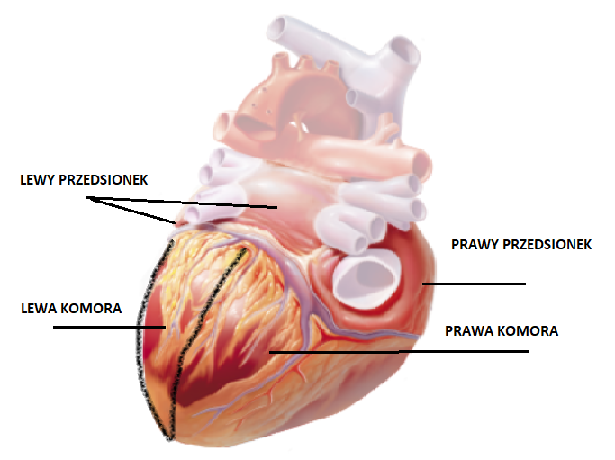
WIDOK Z TYŁU
DOWIEDZ SIĘ WIĘCEJ

Slide 18
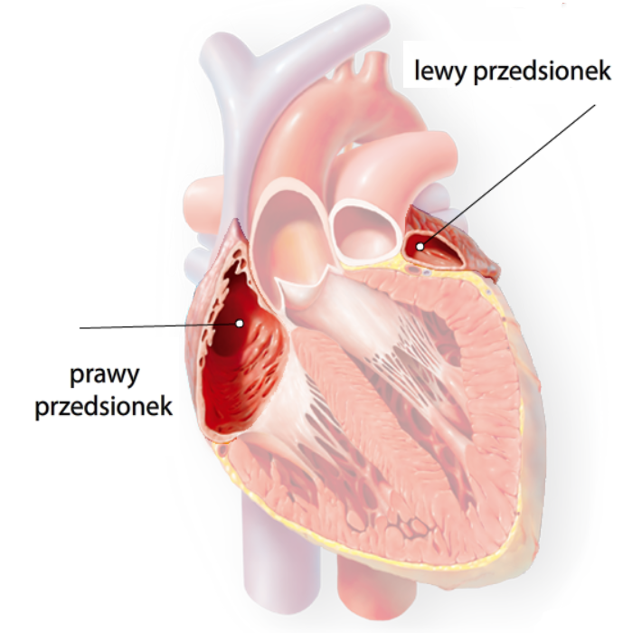
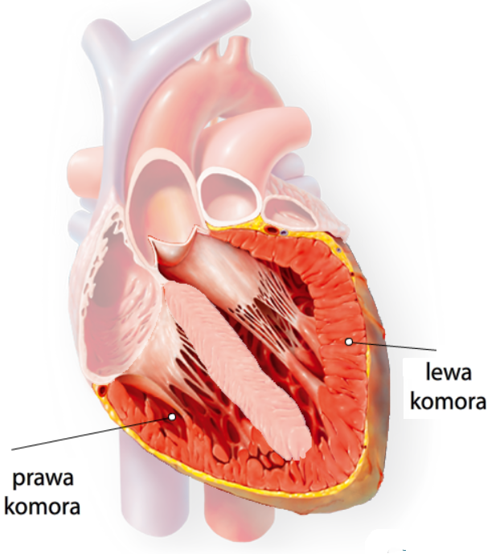
BUDOWA WEWNĘTZNA SERCA

Slide 19
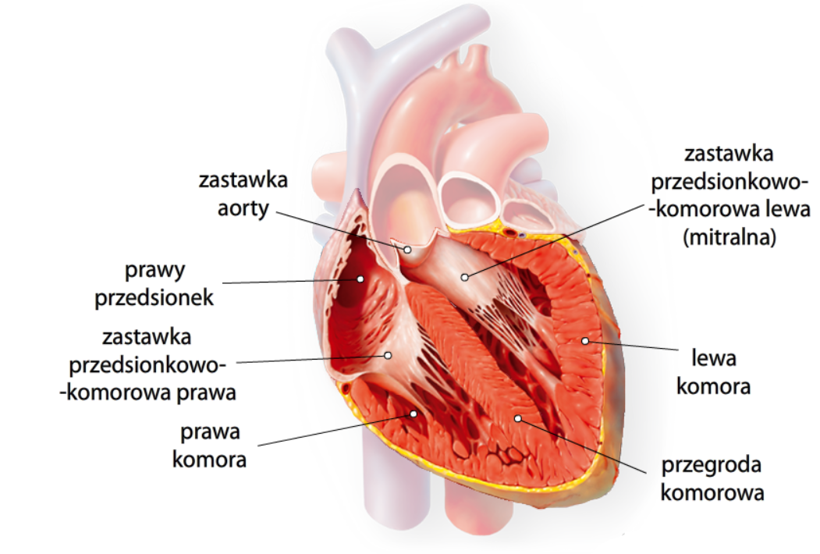
JAKIE ZASTAWKI ZNAJDUJĄ SIĘ W SERCU?
JAKĄ ROLĘ PEŁNI PRZEGRODA KOMOROWA?
JAKĄ ROLĘ PEŁNIĄ ZASTWKI
W SERCU?
Zapobiega mieszaniu się krwi z komory prawej
i lewej
Zapobiegają cofaniu się krwi

Slide 20
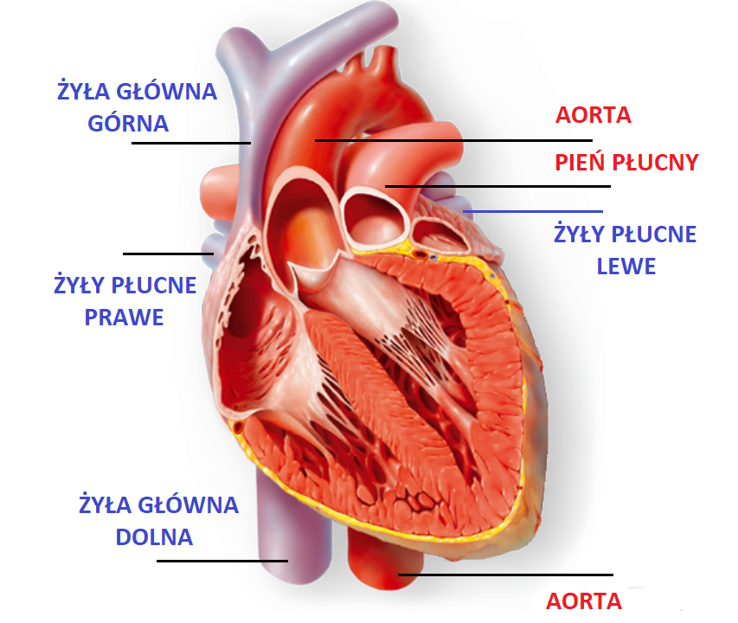
NACZYNIA KRWIONOŚNE SERCA

Slide 21
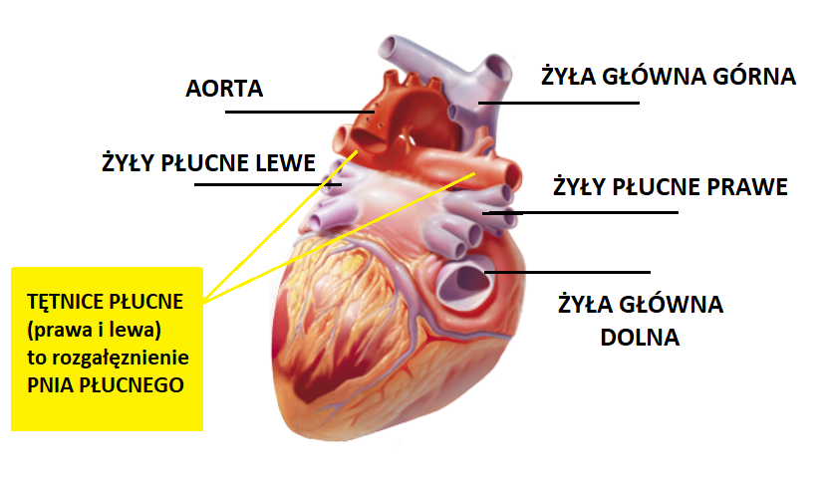
NACZYNIA KRWIONOŚNE SERCA widok z tyłu
DOWIEDZ SIĘ WIĘCEJ

Slide 22
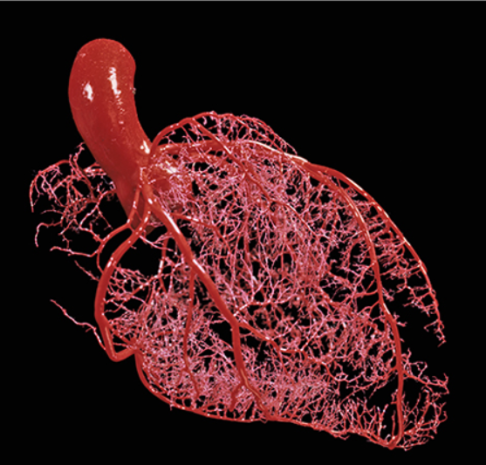
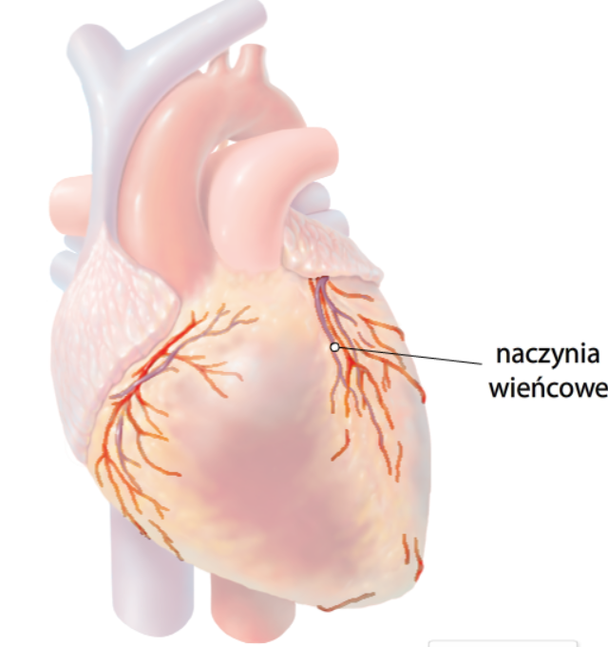
NACZYNIA WIEŃCOWE SERCA
Serce jest oplecione naczyniami wieńcowymi, które dostarczają mu krew bogatą w tlen i substancje odżywcze a odprowadzają zbędne produkty metabolizmu.

Slide 23
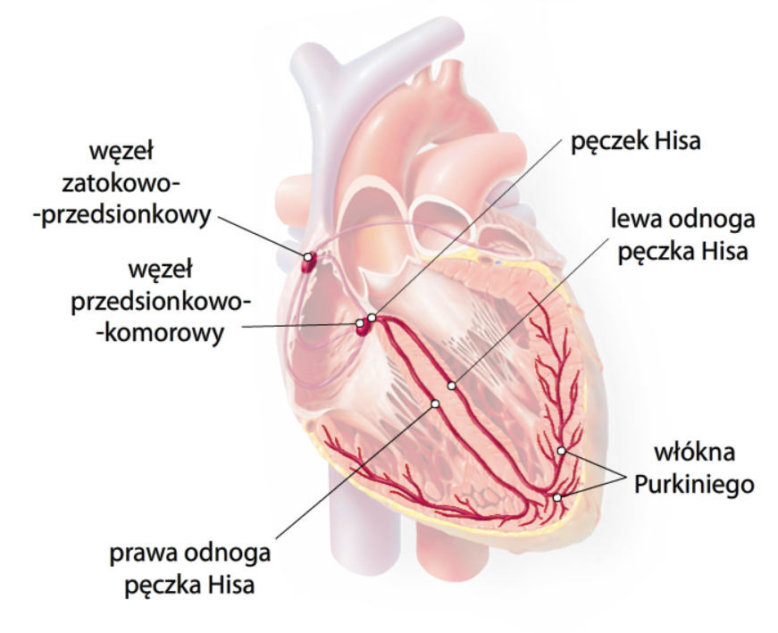
CO POBUDZA SERCE DO PRACY?
DOWIEDZ SIĘ WIĘCEJ
Główny rozrusznik serca
Serce jest pobudzane do regularnych skurczów przez impulsy elektryczne powstające w tzw. układzie przewodzącym serca.
Układ przewodzący serca składa się
z dwóch węzłów
i włókien układu przewodzącego

Slide 24
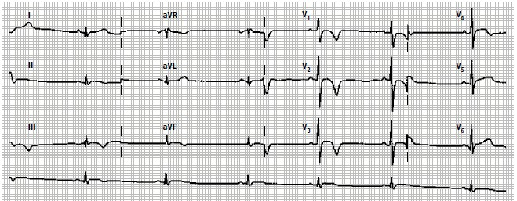
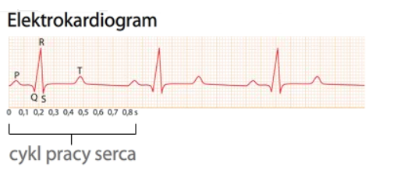
ELEKTROKARDIOGRAM
https://www.researchgate.net/figure/ECG-pattern-of-Wellens-syndrome-type-B-Slika-4-Elektrokardiogram-Velensovog-sindroma-Tip_fig3_327934466
Impulsy elektryczne powstające w sercu docierają także do powierzchni skóry, gdzie za pomocą odpowiednio umieszczonych elektrod można je zarejestrować i zapisać w postaci elektrokardiogramu.
Na krzywej EKG znajdują się charakterystyczne załamki oznaczone literami P, Q, R, S, T

Slide 25
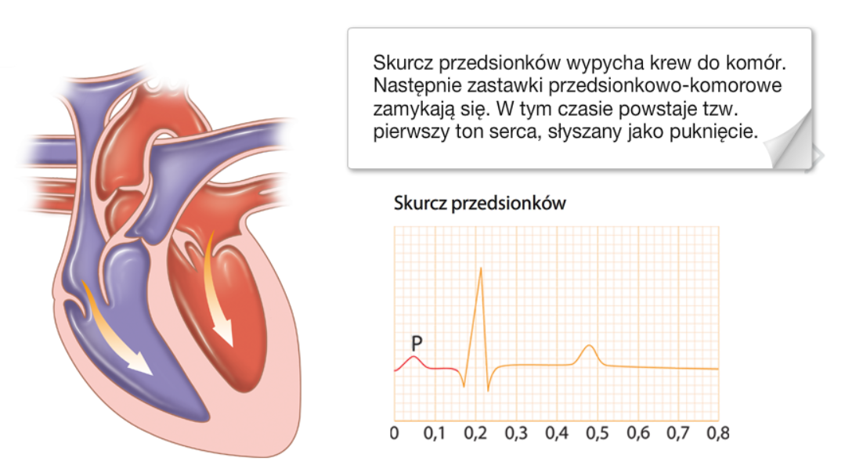
CYKL PRACY SERCA
Cykl pracy serca trwa około 0,8 sekundy. NA SKURCZ PRZEDSIONKÓW PRZYPADA 0,15 SEKUNDY

Slide 26
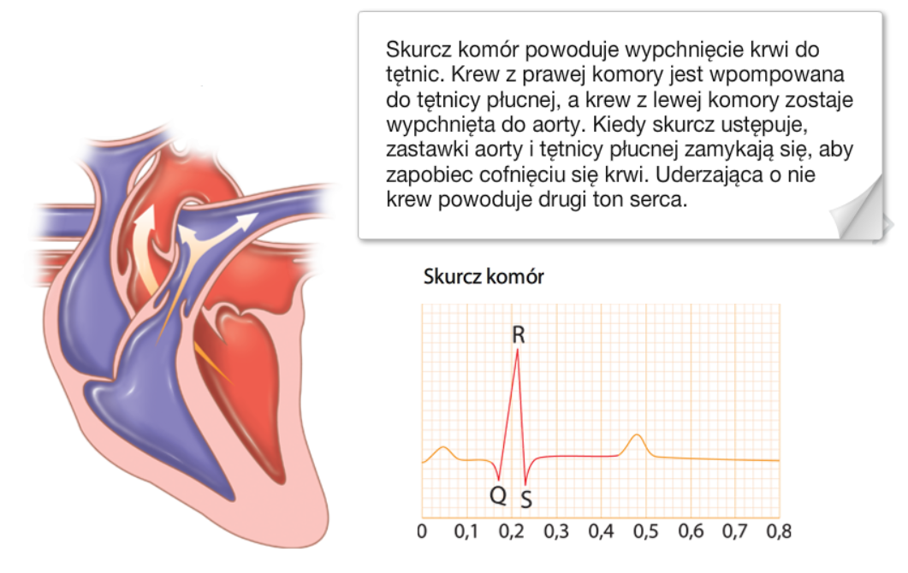
CYKL PRACY SERCA
Cykl pracy serca trwa około 0,8 sekundy. NA SKURCZ KOMÓR PRZYPADA 0,3 SEKUNDY

Slide 27
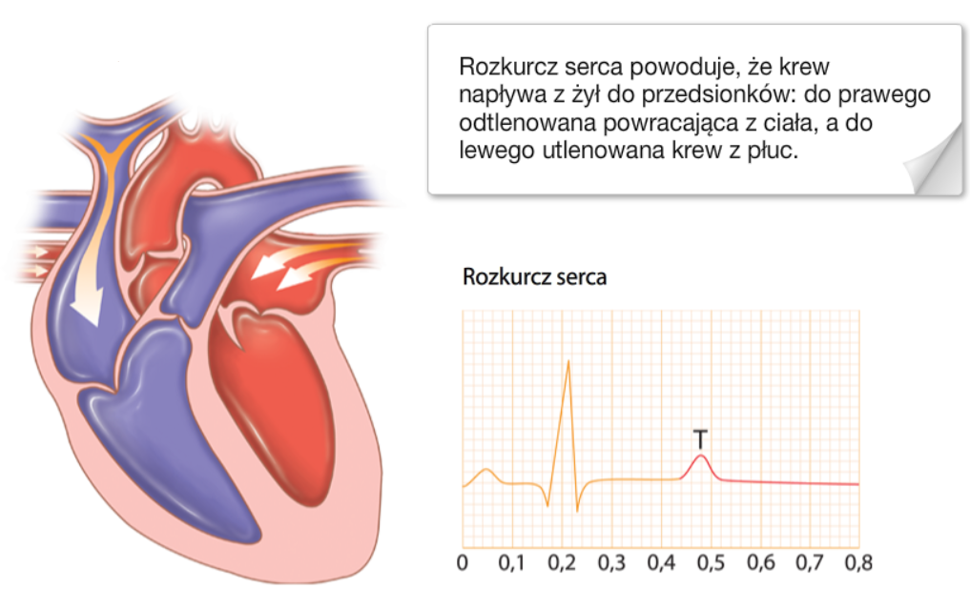
CYKL PRACY SERCA
Cykl pracy serca trwa około 0,8 sekundy. SERCE ODPOCZYWA 0,35 SEKUNDY

Slide 28
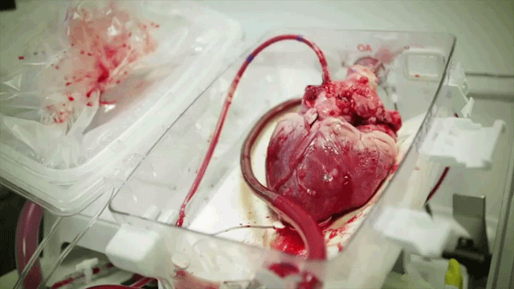
Serce uderza około 70 razy na minutę
SERCE TO POMPA KTÓRA WPRAWIA KREW W RUCH
https://www.crazynauka.pl/pudelko-na-bijace-ludzkie-serce/

Slide 29
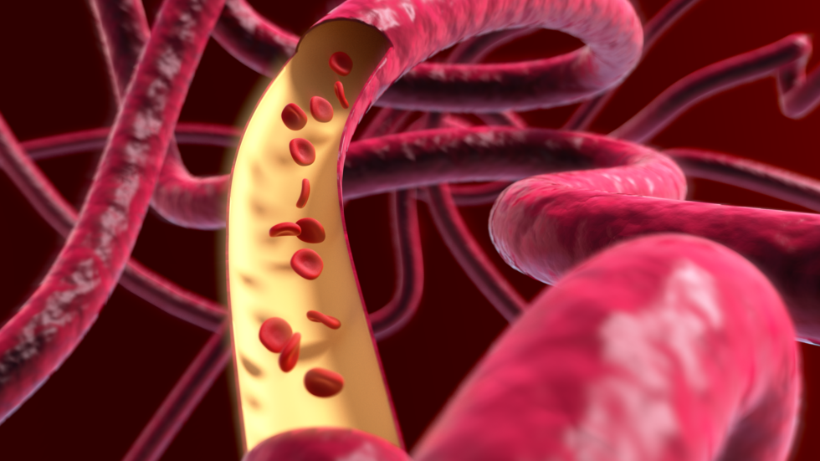
JAK KRĄŻY KREW
W CIELE CZŁOWIEKA?

Slide 30
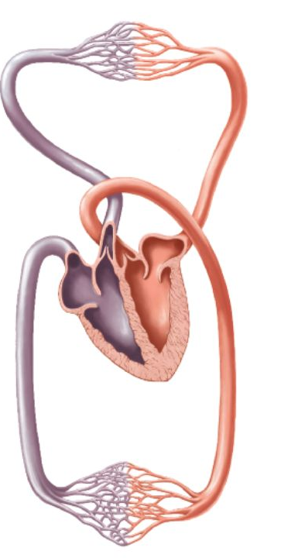
UZUPEŁNIJ SCHEMAT
Zaznacz na schemacie komory
i przedsionki serca
Zaznacz aortę oraz pień płucny
Gdzie znajdują się naczynia wieńcowe? Zaznacz je
Zaznacz na schemacie żyły: płucną oraz główną
Jaki jest kierunek przepływu krwi?

Slide 31
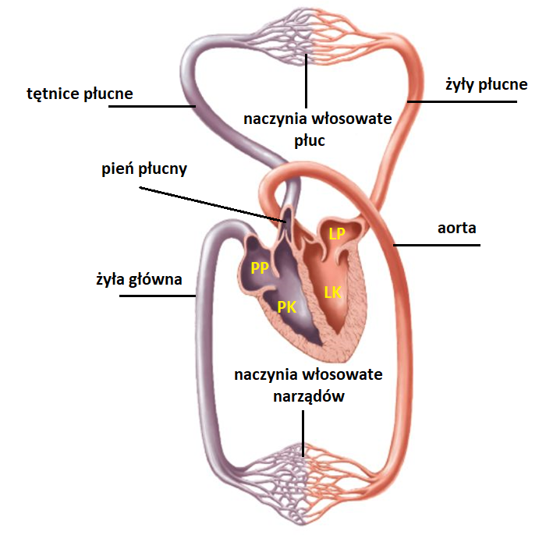
JAKĄ ROLĘ SPEŁNIA OBIEG MAŁY (PŁUCNY)?
OCEŃ PRAWDZIWOŚĆ STWIERDZEŃ
Krew wypływa z serca tętnicami a wraca do serca żyłami
PRAWDA
W tętnicach płynie krew z tlenem a w żyłach bez tlenu
JAKĄ ROLĘ SPEŁNIA OBIEG DUŻY (USTROJOWY)?
Krew z tlenem
FAŁSZ
Krew bez tlenu
Zobacz na tętnicę
i żyłę płucną

Slide 32
Krwiobieg mały (płucny)
rola - zaopatrzyć krew w tlen pochodzący z płuc
Krwiobieg duży (ustrojowy)
rola – dostarczyć tlen i składniki odżywcze do komórek całego ciała

Slide 33
Obieg mały: Prawa komora → pień płucny (tętnica płucna) → naczynia włosowate płuc (tu następuje natlenowanie krwi i oddanie dwutlenku węgla) → żyła płucna → lewy przedsionek
Cel: doprowadzić krew pozbawioną tlenu do płuc aby „zabrać” tlen.
Obieg duży: lewa komora → aorta (tętnica główna) → tętnice narządów i naczynia włosowate narządów (tu następuje oddanie tlenu do komórek i zabranie dwutlenku węgla→ żyła główna → prawy przedsionek
Cel: dotlenić narządy organizmu i „zabrać” z nich szkodliwy dwutlenek węgla
WAŻNE: KREW WYPŁYWA Z SERCA TĘTNICAMI A WRACA DO SERCA ŻYŁAMI

Slide 34
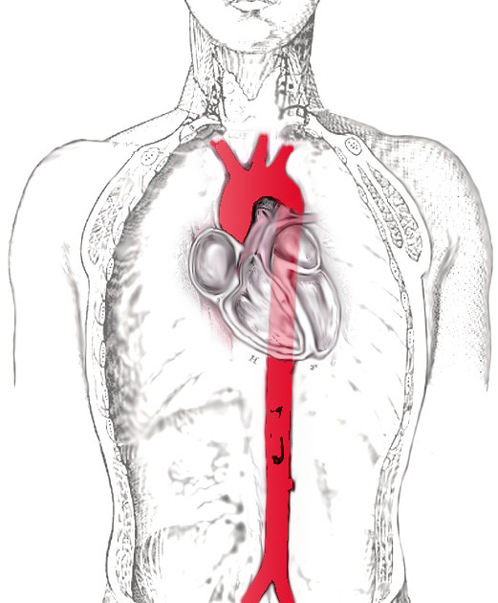
Aorta - charakterystyka
największa tętnica
wyprowadza krew z lewej komory serca, od niej odchodzą tętnice do narządów np.: tętnica szyjna do organów w głowie (w tym mózg), tętnica nerkowa do nerki, żołądkowa do żołądka ale również naczynia wieńcowe które dotleniają serce !

Slide 35
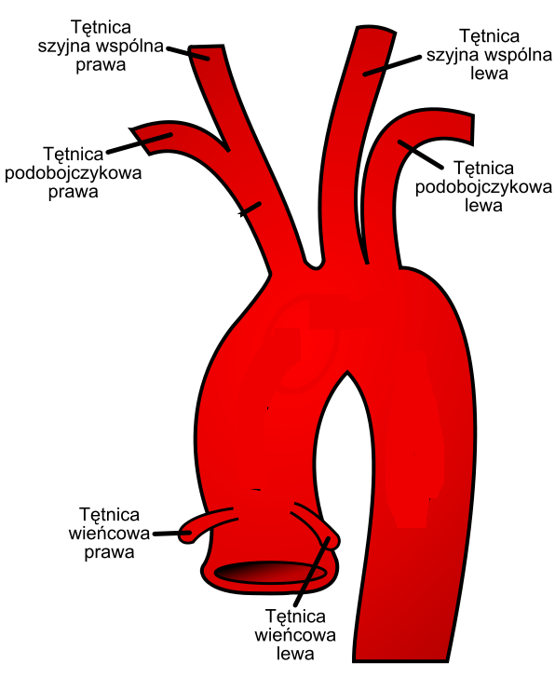
Aorta
ŚREDNICA AORTY WYNOSI 2,5 CM

Slide 36
CIEKAWOSTKA
Czas przepływu krwi przez cały układ krążenia zależy od wielkości ciała człowieka i średnio wynosi 27-32 sekund. System naczyń krwionośnych dostarcza krew prawie do wszystkich elementów naszego ciała.
Jedynie niektóre jego obszary, np. rogówka oka, szkliwo zębów, zewnętrzne warstwy naskórka, są pozbawione naczyń.

Slide 37
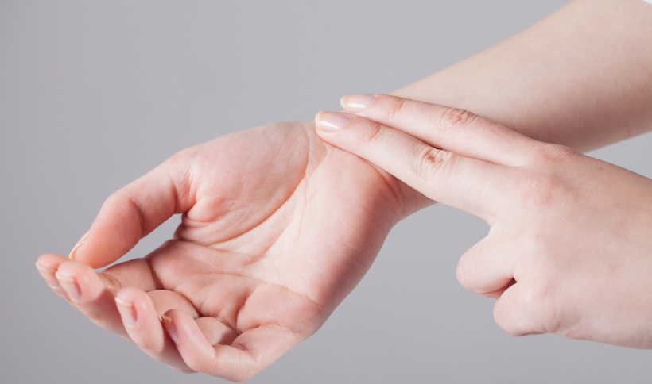
Pomiar tętna
Ćwiczenie: zmierz swoje tętno wg. instrukcji
w podręczniku lub podanej przez nauczyciela

Slide 38
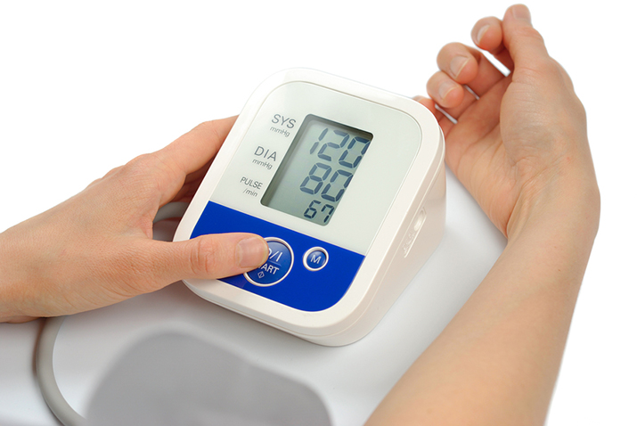
Co to jest ciśnienie ? – to siła nacisku krwi na naczynia krwionośne
Podczas pomiaru ciśnienia krwi ustala się dwie wartości:
wysokość ciśnienia skurczowego powstającego w momencie skurczu lewej komory;
wysokość ciśnienia rozkurczowego, jakie panuje w tętnicach w czasie rozkurczu lewej komory.
120 – ciśnienie skurczowe
80 – ciśnienie rozkurczowe
67 - tętno

Slide 39
Tabela ciśnienia
Ciśnienie skurczowe (mm Hg) | Ciśnienie rozkurczowe (mm Hg) | Interpretacja | Zalecenia
≤ 120 | ≤ 80 | optymalne | tak trzymaj
120-129 | 80-84 | prawidłowe | tak trzymaj
130-139 | 85-89 | wysokie, prawidłowe | zmień styl życia, kontroluj ciśnienie
≥ 140 | ≥ 90 | nadciśnienie | zmień styl życia, skonsultuj się z lekarzem
Co może powodować wzrost ciśnienia ?
Stres – działanie hormonów wytwarzanych podczas sytuacji stresowych
Zła dieta – dużo soli w diecie prowadzi do zatrzymywania wody w krwi (wówczas jest jej objętościowo więcej i bardziej naciska na tętnice
Miażdżyca – oblepienie tłuszczem naczyń krwionośnych od środka prowadzi do zmniejszenia światła przepływu, w efekcie jest większy nacisk na ściany naczyń
Stale podniesione wartości ciśnienia, nawet podczas spoczynku jest diagnozowane jako nadciśnienie.

